Slide 1
WPF
0SS
Cours 09 – Structure d’une application

Slide 2
Notes
À partir de ce cours, je prendrai pour acquis que vous êtes en mesure de trouver les solutions à la plupart des problématiques et questionnement reliées au code
On va aller à un niveau d’abstraction plus haut
Ainsi, on parlera de structure, d’architecture, de solution, etc.
L’objectif est de vous préparer à embarquer dans la cadence de la 3e année
On aura des notes sur des outils qui aident à optimiser le temps de développement
Notes:
Je vais vous habituer un peu plus à l’enseignement par coaching au lieu de données tout l’information dans les notes. Ainsi de plus en plus vous allez devoir faire des recherches par vous-mêmes. Je vous indiquerai quel endroit chercher ou encore des astuces pour trouver une piste de solution.

Slide 3
Plan de leçon
Démarrage et arrêt d’une application
Architecture d’une application

Slide 4
Démarrage d’une application : Startup
Lors du démarrage d’une application WPF, plusieurs événements sont déclenchés en série
Le premier événement est Startup
Cet événement permet de capturer, entre autres, les options en ligne de commande si celles-ci sont présentes
On peut indiquer l’événement dans la balise Application dans le fichier App.xaml
Startup="Application_Startup"

Slide 5
Démarrage d’une application : Startup
Pour accéder aux arguments de la ligne de commande, il suffit d’appeler Environment.GetCommandLineArgs()
On peut accéder à Environment n’importe où dans le code
private void Application_Startup(object sender, StartupEventArgs e)
{
/// Méthode 1 : Accessible partout
string[] commandLineArgs = Environment.GetCommandLineArgs();
/// Méthode 2 : Accessible via cet événement
string[] cmdLineArgs = e.Args;
MessageBox.Show($"Nombre d'arguments : {cmdLineArgs.Length}");
if (cmdLineArgs.Length > 0)
{
string message = string.Join(", ", cmdLineArgs);
MessageBox.Show($"Les arguments sont : {message}");
}
}

Slide 6
Démarrage d’une application : Processus
Application.Run()
Application.Startup
Window.Initialized
Exécute Initialized dans tous les contrôles enfants et ensuite termine avec Window.Initialized
C’est le InitializedComponent
Application.Activated
Lancé à chaque fois que l’application a le focus dans l’écran
Window.Activated
À chaque fois qu’une fenêtre vient en premier-plan
Window.Loaded
C’est la dernière place où l’on peut changer l’apparence d’une fenêtre avant le rendu
Window.ContentRendered

Slide 7
Arrêt d’une application : Processus
Window.Closing
Déclenché avec le X de la fenêtre ou via la méthode Close() ou la méthode Shutdown() d’application
Window.Deactivated
Déclenché lorsque la fenêtre perd le focus
Application.Deactivated
Window.Closed
Dernier point où l’on peut accéder aux propriétés d’une fenêtre
Application.Exit
On libère les ressources ici
Notes:
Par défaut, l’application quitte lorsque toutes les fenêtres ont été fermées.

Slide 8
Cycle de vie d’une application : Exemple
Veuillez consulter le projet « wpf_lifecyle » dans mon dépôt de code « wpf_application_model »
Exécutez le code
Observez l’ordre des événements
Perdez le focus de l’application et revenez
Pour empêcher la fermeture d’une fenêtre, il suffit de mettre la propriété Cancel à vrai de CancelEventArgs dans la méthode OnClosing

Slide 9
Cycle de vie d’une application : Utilités
Voici quelques exemples d’utilité
Au démarrage d’une application
On demande à l’utilisateur s’il veut ouvrir le dernier fichier utilisé
On valide les numéros de licence
On vérifie pour les mises à jour
Avant la fermeture de l’application
On vérifie si le document a été enregistré, sinon on demande à l’utilisateur la confirmation
On applique une mise à jour préalablement téléchargé
On libère proprement les différentes ressources utilisées

Slide 10
Architecture d’une application

Slide 11
Architecture d’une application : Description
À grande échelle, l’architecture d’une application décrit la façon dont les composants de celle-ci interagissent entre eux et avec les utilisateurs
Les composants peuvent être des applications
Elle s’assure que l’application soit extensible (scalable), fiable, disponible et gérable
Dans le cadre du cours, nous allons maintenant structurer nos solutions pour s’approcher vers une architecture qui permet de répondre le plus possible aux quatre éléments précédents

Slide 12
Architecture d’une application
Plusieurs modèles d’application existent
Nous allons explorer l’architecture en tiers avec le modèle de présentation MVVM
Il est normal que cela ne vous dit rien, c’est ce que l’on va tenter de démystifier!
Vous avez déjà vu le WPF, les ressources, le data binding, l’interface de notifications
Ils nous en reste encore à voir, nous verrons le développement une étape à la fois

Slide 13
Commençons par le commencement

Slide 14
Applications avec service de données
Avant d’en arriver avec des solutions plus complexes, nous allons nous habituer à séparer notre application en 2 couches
Une couche applicative et une couche pour servir les données de modèles
La couche applicative sera celle qui aura l’interface utilisateur soit WPF
La couche de service de données sera celle qui fournira les données

Slide 15
Applications avec service de données
Nous allons développer plusieurs itérations du même projet, mais sous plusieurs types de structures
La première sera de créer une solution avec un projet WPF avec le suffixe « .UI » et un projet de bibliothèque de classe avec le suffixe « .Models »
Comme leur suffixe l’indique, un projet servira pour l’application avec l’interface et le second servira les modèles et les objets.
Application.UI
Application.Models
L’objectif est que le UI consomme les modèles, mais que les modèles soient indépendants.

Slide 16
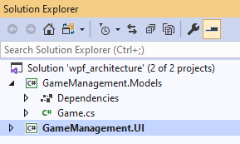
Applications avec service de données : Exercice – Partie 1
Créez une nouvelle solution nommée « wpf_architecture » avec un projet WPF nommé « SchoolManagement.UI »
J’utiliserai le terme « UI » pour faire plus court
Ajoutez un projet de bibliothèque de classes nommé « SchoolManagement.Models »
J’utiliserai le terme « Models » pour faire plus court
Dans Models, ajoutez une classe Student
Récupérer le contenu de la classe Student ici
Ajouter la référence de Models dans UI

Slide 17
Interface de service de données
Pour servir les données, on créera un service de données
Un service de données, comme son nom l’indique sert des données
Les données sont servies à l’entité qui en fait la requête
Le service pourra servir une collection d’objets à une application
Étant donné que la forme du service sera similaire pour plusieurs modèles, on créera une interface de façon à rendre le code le plus générique possible

Slide 18
Interface de service de données : Exercices – Partie 2
Dans Models, ajoutez une interface nommée IDataService
Notez le « I » devant le nom, il s’agit d’une convention ainsi il est facile d’identifier les interfaces avec le nom du fichier
Adaptez votre code de l’interface pour qu’il ressemble à ce qu’il y a dans l’encadré
interface IDataService<T>
{
public IEnumerable<T> GetAll();
}
De façon très simpliste, un IEnumerable est une interface qui représente une liste d’items

Slide 19
Service de données : Exercices – Partie 2
Ajoutez à Models, la classe StudentDataService qui implémentera l’interface IDataService avec le type Student
Implémentez la méthode GetAll() qui est manquante de l’interface
Ajoutez à la classe une liste de Student nommée students
Générez un constructeur pour StudentDataService
Ajoutez une méthode privée nommée initValues() qui instancie students avec les valeurs que l’on retrouve ici
Appelez initValues() dans le constructeur

Slide 20
Interface de service de données
Remarquez que l’interface de service de données permet de retourner l’entièreté de la liste des étudiants
Rien n’empêche d’ajouter des méthodes pouvant par exemple retourner un étudiant que l’on recherche par numéro d’enregistrement ou encore par nom, etc.

Slide 21
Exercice : Projet UI
Ajoutez le code dans MainWindow pour avoir un objet StudentDataService ainsi que les objets nécessaires pour afficher l’information
Ajoutez une DataGrid avec la liste des étudiants avec les champs de numéro d’enregistrement, prénom et nom de famille
Ajoutez une colonne « Actions » au DataGrid avec les boutons « Modifier » et « Supprimer »
Ajoutez une barre de menu avec Fichier, Édition, Affichage et Enregistrement
Dans Enregistrement, ajoutez « Nouveau »
Ajoutez le code derrière pour les actions Modifier, Supprimer et Nouveau
Notes:
Github : https://github.com/nbourre/demo_a21_s02_wpf_architecture
Branche : ex01

Slide 22
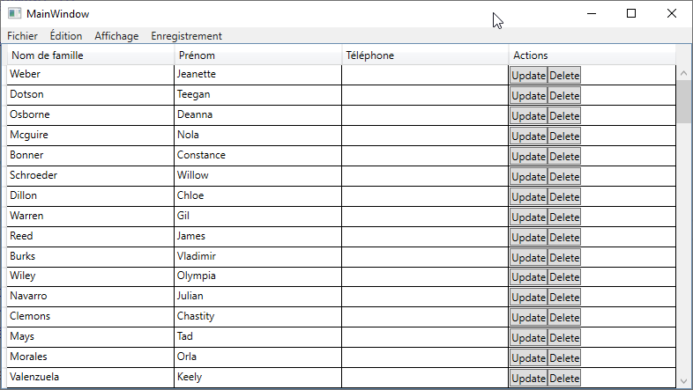
Exercice : Projet UI

Slide 23
Les applications en tiers

Slide 24
Application en tiers (couches)
Il est maintenant rare de voir un seul projet unique lorsque l’on développe une application en entreprise
En effet, les applications sont généralement souvent séparées en services
Par exemple : Service de données, Service de requêtes, etc.
On dit que l’application est en n-tiers où n représente le nombre de couches
On débutera avec les applications à 3 couches
Les 3 couches sont les suivantes
Couche de présentation (Presentation layer)
Couche d’affaire (Business layer)
Couche d’accès de données (Data access layer)

Slide 25
Application en tiers
Chaque tier est responsable de sa partie
La couche présentation représente ce que l’utilisateur voit et utilise pour dialoguer avec le système
La couche métier sert d’interface entre la présentation et l’accès aux données
On y implémente les règles d’accès aux données
La couche donnée contient les informations de connexions ainsi que les données en tant que tel

Slide 26
3-tiers : définition
Chaque couche ne peut échanger qu’avec les couches immédiates
Les couches inférieures ne connaissent pas qui transigera avec eux
Présentation
Business
Base de données

Slide 27
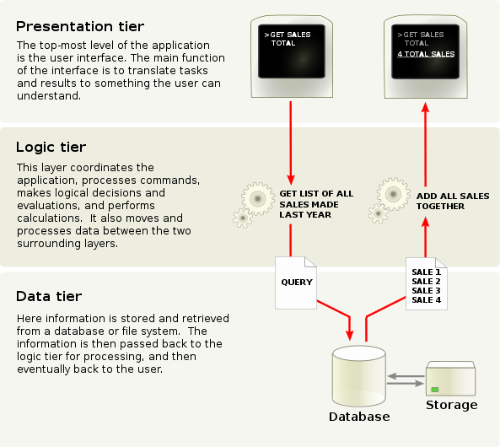
3-tiers : définition

Slide 28
3-tiers : définition
Business
App Windows
App Linux
Mobile
Web
L’avantage de travailler en n-tiers est de permettre de modifier qu’une seule couche de logiciel pour effectuer la maintenance
Ainsi si l’on créer une application serveur-client desktop en multicouche la couche présentation se retrouvera sur le desktop
Par la suite si l’on désire développer une version web, il suffira de créer une nouvelle couche présentation et ce idem pour n’importe quel type d’interface désiré
DAO
Data

Slide 29
Couche présentation
Partie visible et interactive de l’application
Interface homme machine
Cette couche envoie les requêtes demandées par l’utilisateur à la couche business pour qu’ensuite cette dernière renvoie ses résultats à la couche présentation
Chaque présentation de l’application peut intégrer des fonctionnalités différentes
Exemple AccèsD
Interface web complète
Interface mobile avec quelques fonctions
Interface distributeur automatique
Interface terminale de caisse
Chacun a ses propres fonctionnalités

Slide 30
Couche business
Couche business
Dans un système 3-tier, cette couche contient les classes permettant de communiquer avec la couche de données
On y implémente les règles et contrôle du système
Elle offre des services d’application à la couche présentation
Ainsi, on y définit les règles d’affaire du logiciel

Slide 31
Couche de données
Couche accès aux données
Cette couche gère l’accès aux données
La couche business ne doit pas s’adapter à cette couche
La communication reste transparente quelque soit le système de données utilisé c’est une couche d’abstraction
En design pattern, on utilisera le Data Access Object

Slide 32
Mise en application
Jusqu’aux prochaines notions sur le sujet, lorsque vous créerez une solution, ajoutez les projets suivants
XYZ.UI : Projet WPF
XYZ.Data : Projet bibliothèque de classes pour l’accès aux données
XYZ.Models : Projet bibliothèque de classes partagées à travers la solution
XYZ.Business : Projet bibliothèque de classes pour les règles d’affaire
Où XYZ est le nom de votre application
UI servira pour lancer l’application et sera le visuel
Data servira à maintenir la connexion aux données tel que l’accès aux bases de données
Models servira pour garder les classes du domaine
Business servira pour les règles d’affaire

Slide 33
Exercices
Créez une nouvelle branche git à votre projet et nommez-la « business »
À partir du Team Explorer, vous allez dans branches → Nouvelle branche → Donnez un nom et cochez « Checkout »
Ajoutez un nouveau projet de bibliothèque de classes « XYZ.Business »
Déplacez IDataService et les classes XYZDataService dans le projet « XYZ.Business »
Modifiez celles-ci pour que les références et que l’espace de nom fonctionnent
Supprimez les classes déplacées du projets Models
Assurez-vous qu’elles ont été déplacées!!
Testez votre code

Slide 34
Exercices – Preuve de concept
Ajoutez un nouveau projet Console .Net Core
Faites afficher la liste des étudiants dans la console

Slide 35
Application MVVM

Slide 36
Rappel : DataContext
On se rappelle que le DataContext permet d’injecter un objet dans une fenêtre WPF
La fenêtre a alors accès aux propriétés publiques de l’objet via le Binding
DataContext provient de FrameworkElement
Tous les éléments héritant de FrameworkElement possèdent la propriété DataContext
Ainsi, on peut injecter plusieurs types d’objet dans le DataContext

Slide 37
DataContext : Utilisation réelle
Jusqu’à présent, on n’a utilisé que « {Binding RelativeSource={Relative self} »
Dans les exemples vus à date, l’utilisation faite de DataContext était plutôt pédagogique
Généralement, on utilise le DataContext pour séparer l’interface du code
En effet, il est de bonne pratique de séparer l’interface du reste de l’application

Slide 38
MVVM : Modèle – Vue – Vue-Modèle
Le MVVM est un patron de conception architectural
Ne vous en faites pas pour les grands mots! Vous allez avoir d’autres cours où vous étudierez les différents patrons de conception
Il permet d’organiser et structurer le code pour le rendre maintenable, testable et extensible

Slide 39
MVVM : Objectifs principaux
Améliore la séparation des préoccupations (Separation of concerns)
Maintenance
Testabilité
Extensible

Slide 40
MVVM : Qui l’implémente?
Windows
WPF, Silverlight, Windows 8+
Web
Knockout, Angular
Mobile
Xamarin

Slide 41
MVVM : Les responsabilités
Vue (View)
Liaison de données
(Data binding)
VueModèle (ViewModel)
Modèle
d’objet
Modèle
d’objet
Modèle
d’objet
Services

Slide 42
MVVM : Le modèle
Contient les données client
Expose les relations entre les objets-modèles
Possède des propriétés calculées
Peut lever une notification de changements
INotifyPropertyChanged.PropertyChanged

Slide 43
MVVM : Le modèle - Exemple
using System.ComponentModel.DataAnnotations;
namespace FriendOrganizer.Model
{
public class Friend
{
public int FriendId { get; set; }
[Required]
[StringLength(50)]
public string FirstName { get; set; }
[StringLength(50)]
public string LastName { get; set; }
[StringLength(50)]
public string Email { get; set; }
}
}
Annotations pour faire de la validation de données
Notes:
Nous allons voir les annotations dans un autre cours sur les astuces de C#
https://code.msdn.microsoft.com/Basic-Introduction-to-Data-244734a4
Montrer le modèle dans le dépôt suivant : https://github.com/nbourre/wpf_architecture/blob/master/SchoolManagement.Models/Student.cs

Slide 44
MVVM : Le Vue-Modèle (ViewModel)
Permet de représenter l’état du modèle
Ne communique pas directement avec la vue, mais utilise, entres autres, le patron de conception de l’observateur pour envoyer une notification aux écouteurs
Utilise ObservableCollection<T> pour signifier des changements à des éléments d’une collection
Implémente INotifyPropertyChanged pour signifier un changement à une propriété

Slide 45
MVVM : Le VM – Exemple
class MainViewModel : BaseViewModel
{
StudentDataService studentDataService;
private ObservableCollection<Student> students;
private Student selectedStudent;
public ObservableCollection<Student> Students
{
get => students;
set
{
students = value;
OnPropertyChanged();
}
}
public Student SelectedStudent
{
get => selectedStudent;
set
{
selectedStudent = value;
OnPropertyChanged();
}
}
public MainViewModel()
{
initValues();
}
private void initValues()
{
studentDataService = new StudentDataService();
Students = new ObservableCollection<Student>(studentDataService.GetAll());
}
}
On remarque que le code est similaire à ce que l’on avait dans la MainWindow avec la méthode code-behind
Il est important de remarquer qu’il n’y a aucune référence aux éléments visuels.

Slide 46
MVVM : Le VM – Bonne pratique
Étant donné qu’une application a généralement plusieurs VM, je suggère de créer une classe ViewModelBase dont toutes les VM hériteront pour faciliter l’implémentation de l’interface INotifyPropertyChanged
Attribut qui aide à récupérer le nom de la propriété ou méthode appelante sans hard-coder le nom de l’appelant
public class BaseViewModel : INotifyPropertyChanged
{
public event PropertyChangedEventHandler PropertyChanged;
protected virtual void OnPropertyChanged([CallerMemberName]string propertyName = null)
{
PropertyChanged?.Invoke(this, new PropertyChangedEventArgs(propertyName));
}
}
Opérateur null-conditionnel
Si l’opérande de gauche n’est pas null, exécute l’opérande de droite
Notes:
https://docs.microsoft.com/en-us/dotnet/csharp/programming-guide/concepts/attributes/

Slide 47
MVVM : La vue
La couche de présentation de ce que l’utilisateur voit à l’écran
Elle reçoit les interactions avec l’utilisateur
Elle envoie les manipulations de l’utilisateur à la ViewModel via le binding
Il faut lui injecter le contexte de données
Injection via la propriété « DataContext » dans la balise « Window »
Avec cette méthode, on ne peut utiliser que le constructeur de base de la classe
Injection dans le code-behind
Avec cette méthode, on peut utiliser un constructeur qui accepte des paramètres
Je préfère celle-ci car elle est plus flexible

Slide 48
MVVM : La vue – Exemple
Le constructeur de la fenêtre prend un MainViewModel en paramètre
Injection du ViewModel à partir de la classe App
public partial class MainWindow : Window
{
public MainWindow(MainViewModel viewModel)
{
InitializeComponent();
DataContext = viewModel;
}
}
public partial class App : Application
{
MainWindow _wnd;
public App()
{
MainViewModel vm = new MainViewModel();
_wnd = new MainWindow(vm);
_wnd.Show();
}
}

Slide 49
MVVM : Structure de la solution
Pour débuter, voici quelques bonnes pratiques pour structurer le projet MVVM dans une solution
Avoir les dossiers suivants dans le projet de l’application
Views : Contient les vues de l’application
Le suffixe « View » est souvent utilisé. Par exemple « CustomerView.XAML »
ViewModels : Contient les ViewModels
Le suffixe « ViewModel » est souvent utilisé
Helpers : Contient des fonctionnalités d’aide à l’application

Slide 50
Exercice
Créez une nouvelle branche nommée « mvvm »
Modifiez le projet de l’exercice précédent pour utiliser le modèle MVVM

Slide 51
https://www.youtube.com/watch?v=HDSRG7GvPbo

